Slide 1
Reunión posterior a la adjudicación (PAC) del Programa de Reinserción de Veteranos sin Hogar (HVRP): Orientación clave sobre políticas
18 de agosto de 2026

Slide 2

El ponente de hoy
Chris Brown
  Analista de gestión y programas – Responsable del HVRP
  Departamento de Trabajo de EE. UU., Servicio de Empleo y Capacitación para Veteranos (DOL/VETS), Oficina de Programas Nacionales

Slide 3
Sesión de hoy
Descripción general de la orientación sobre políticas de VETS
Orientación clave sobre políticas para su HVRP
Requisitos y funciones del programa HVRP
Desempeño, gestión y presentación de informes del HVRP
Enmiendas a las adjudicaciones del HVRP
Vinculación con sesiones adicionales del PAC
Infórmese sobre

Slide 4

Lo que hay que saber
Esta sesión se está grabando
No está autorizada la grabación ni la transcripción mediante IA.
Silencie el micrófono
Escriba todas sus preguntas o comentarios en el chat
En www.nvtac.org se publicará una copia de las preguntas y respuestas (P&R), la presentación de diapositivas y la grabación.

Slide 5
Descripción general de la orientación sobre políticas de VETS

Slide 6
Descripción general de la orientación sobre políticas de VETS (1 de 2)
Carta del Programa para Veteranos (VPL) de VETS: orientación sobre las políticas de los programas de VETS dirigidas a los beneficiarios de las subvenciones. Las VPL transmiten la política del programa, las directrices de implementación, los procedimientos y otra información a las partes que han suscrito un acuerdo de subvención o contrato con VETS.
  Puede incluir anexos de apoyo, como una guía de asistencia técnica, una lista de comprobación u otras herramientas y recursos que faciliten el cumplimiento de la VPL.
Memorándum del responsable de subvenciones de VETS (Go Memo): comunicaciones sobre políticas dirigidas por el responsable de subvenciones a los beneficiarios de las subvenciones de VETS. Se utilizan para comunicar cambios en los Términos y Condiciones de la subvención, con el fin de garantizar que los beneficiarios estén al corriente de un cambio importante en el proceso o en respuesta a una situación de emergencia que requiera alguna medida o modificación.
  Puede incluir anexos complementarios, como una guía de asistencia técnica, una lista de comprobación u otras herramientas y recursos que faciliten el cumplimiento del GO Memo.

Slide 7
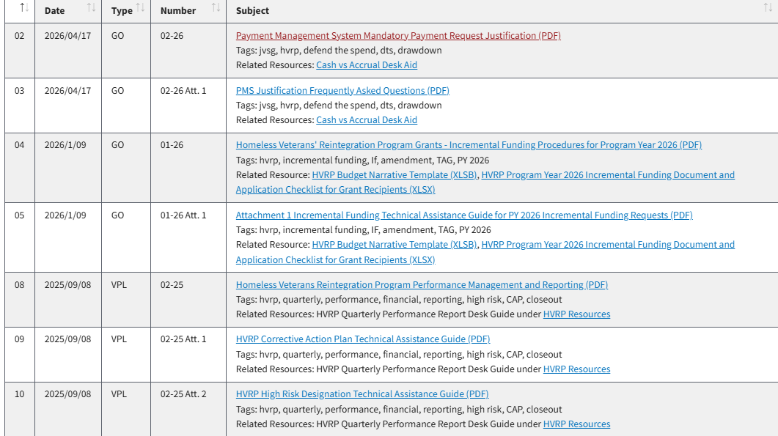
Descripción general de la orientación sobre políticas de VETS (2 de 2)
Se encuentran en el Directorio de políticas activas de VETS y en las páginas web de Políticas y requisitos del HVRP.
  Busque «HVRP» para diferenciarlo de otras directrices sobre políticas de programas del VETS.
Recursos relacionados a los que se accede mediante hipervínculos en el encabezado de cada política de la tabla
  Recursos para los beneficiarios de subvenciones que les ayuden a comprender cómo aplicar la política en su HVRP

Slide 8
Orientación sobre políticas clave para su HVRP
Requisitos y funciones del HVRP
  VPL 02-26
Desempeño, gestión y presentación de informes
  VPL 02-25 y anexos 1: Guía de asistencia técnica para el plan de acciones correctivas y 2: Guía de asistencia técnica para la designación de alto riesgo
Modificaciones de las subvenciones adjudicadas
  VPL 04-24 y anexo A: Guía de asistencia técnica sobre modificaciones de las adjudicaciones
Procedimientos de financiación incremental de subvenciones (concesión anual)
  GO Memo 01-26 y anexo 1: Guía de asistencia técnica para solicitudes de financiación adicional del año de programa (PY) 2025

Slide 9
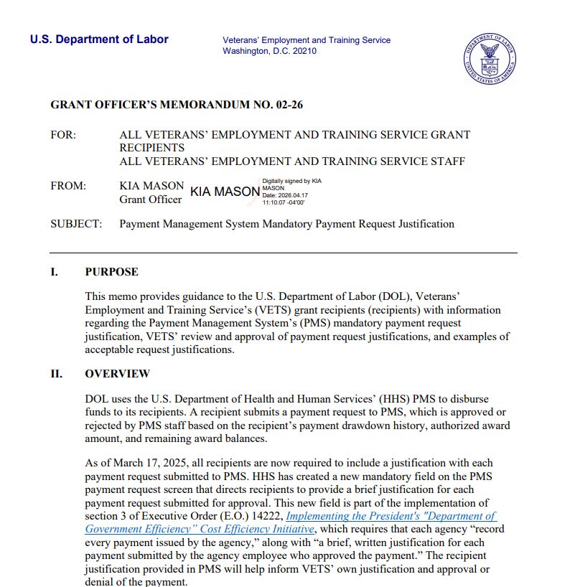
Orientación sobre políticas clave para su HVRP (continuación)
Justificación obligatoria de las solicitud de pago del Sistema de gestión de pagos (PMS)
  GO Memo 02-26
  Preguntas frecuentes (FAQ) sobre PMS

Slide 10
VPL 02-26: Requisitos y funciones del programa HVRP

Slide 11
VPL 02-26: Anatomía de los requisitos y funciones del HVRP: Desglose de la VPL
Las secciones de la VPL 02-26 se desglosan por temas específicos que abarcan:
Requisitos de participación (Sección V)
Requisitos del proyecto del beneficiario de la subvención (Sección VI)
Requisitos y mantenimiento de los expedientes de los participantes (Sección VII)
Funciones del personal del HVRP (Sección VIII)

Slide 12
VPL 02-26: Anatomía de los requisitos y funciones del HVRP: Desglose de la VPL (continuación)
Las secciones de la VPL 02-26 se desglosan por temas específicos que abarcan:
Gastos de apoyo a los participantes (Sección IX), anteriormente descritos en los anuncios de oportunidad de financiamiento (FOA) anuales, 2 C.F.R., parte 200, subparte E: Principios de costos
Incentivos (Sección X), descritos anteriormente en las FOA anuales,
2 C.F.R. Parte 200, Subparte E – Principios de costos
Seguimiento del HVRP por parte de VETS (Sección XI)

Slide 13
VPL 02-26 Requisitos y funciones del HVRP
Sección V. Actualización y aclaración sobre los requisitos de elegibilidad de los participantes
Actualización y aclaración sobre los requisitos de participación:
Para que se le considere en riesgo de quedarse sin hogar, el veterano debe cumplir una de las siguientes categorías de elegibilidad:
Veteranos que corren el riesgo de quedarse sin hogar en un plazo de entre 15 y 60 días a partir de la fecha de inscripción en el HVRP (los veteranos que corren el riesgo de quedarse sin hogar en un plazo de 14 días se consideran en «riesgo inminente» y se definen como personas sin hogar) (véase el artículo 38 U.S.C. § 2021); O BIEN
Veteranos que hayan salido recientemente de prisión (en los últimos 18 meses a partir de la fecha de inscripción en el HVRP) y que corran el riesgo de quedarse sin hogar.

Slide 14
VPL 02-26 Requisitos y funciones del HVRP, sección V. Actualización y aclaración sobre los requisitos de elegibilidad de los participantes, cont.
El veterano también debe cumplir los dos criterios que se indican a continuación:
Corren el riesgo de perder su vivienda actual sin disponer de alternativas de alojamiento seguras de forma inmediata que les eviten tener que acudir a un albergue de emergencia o encontrarse en otras circunstancias descritas en la definición de veterano sin hogar, y
No disponen de recursos suficientes para evitar la pérdida de la vivienda, por ejemplo, factores que determinan la estabilidad económica, social y de la vivienda.
Tenga en cuenta que los veteranos que se ajustan a la definición de «sin hogar», que se encuentran en proceso de transición desde determinadas instituciones o que participan en un programa asociado no necesitan cumplir con la definición de «en riesgo de quedarse sin hogar». Los veteranos que se encuentren a 14 días o menos de quedarse sin hogar se consideran en «riesgo inminente» y se les considera personas sin hogar.

Slide 15
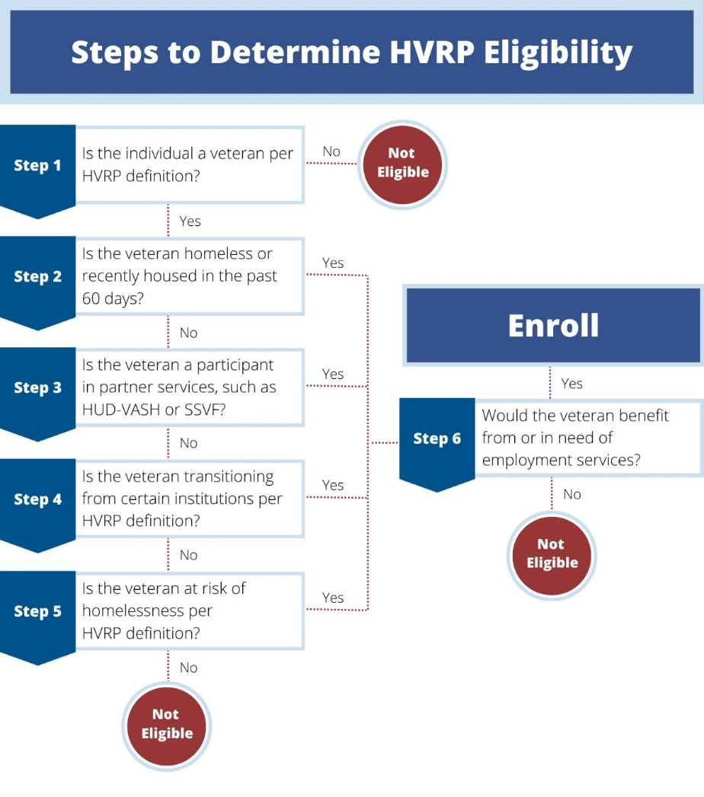
VPL 02-26 Requisitos y funciones del HVRP. Sección V. Requisitos de participación, cont.
La VPL incluye tablas para cada paso descrito en este esquema, en las que se enumeran el tipo de documentación y los estándares de documentación asociados a cada paso.

Slide 16
VPL 02-26 Anatomía de los requisitos y funciones del HVRP: Sección VI. Requisitos del proyecto para los beneficiarios de subvenciones
Coordinación con el Centro Nacional de Asistencia Técnica para Veteranos (NVTAC)
Procedimientos operativos estándar (SOP)
Políticas y procedimientos financieros y administrativos
Plan de continuidad de las operaciones (COOP)
Comunicaciones públicas – Determinados requisitos de información – conocida comúnmente como la «Enmienda Stevens» – véanse la guía de apoyo y la sección de preguntas y respuestas (Q&A)

Slide 17
VPL 02-26 Anatomía de los requisitos y funciones del HVRP: Sección VI. Requisitos del proyecto para los beneficiarios de subvenciones, cont.
Costos generales admisibles para el HVRP
Costos no admisibles para el HVRP
Ubicación física en el área de prestación de servicios
Dotación de personal
  Puesto del personal
  Límites de asignación de tiempo del personal
  Limitaciones organizativas para la dotación de personal
  Expectativas de información sobre el personal
  Requisitos salariales locales para gestores de casos y especialistas en empleo

Slide 18
VPL 02-26 Anatomía de los requisitos y funciones del HVRP: Sección VIII. Funciones del personal del HVRP
Siete funciones
Alcance
Admisión e inscripción: Inscripción en el HVRP a través del Sistema de Informes de Beneficiarios de VETS
Gestión de casos: 3 componentes principales
  Evaluación de necesidades
  Plan de Empleo Individual (IEP)
  Servicios de empleo y de apoyo
    Ayuda para la búsqueda de empleo
    Servicios de apoyo
Colaboración
Capacitación orientada al empleo
Colocación laboral
Servicios de seguimiento

Slide 19
VPL 02-26 Anatomía de los requisitos y funciones del HVRP: Sección XI. Seguimiento del HVRP por parte de VETS: la revisión in situ
VETS supervisa periódicamente, a lo largo del periodo de desempeño (PoP), el desempeño de los beneficiarios de las subvenciones del HVRP y su cumplimiento de las políticas y directrices. VETS utiliza el término «revisión in situ» (OSR) para referirse tanto a la supervisión presencial como a la virtual.
  La VPL establece las expectativas que deben tener los beneficiarios de las subvenciones respecto al personal federal encargado de llevar a cabo la OSR, y los beneficiarios deben colaborar con el representante técnico de su responsable de subvenciones (GOTR) para completar esta actividad.
  VETS proporciona a los beneficiarios de las subvenciones herramientas de seguimiento interno que se corresponden con la herramienta de evaluación del personal de VETS, disponible en la página web del HVRP, en la sección Documentos del programa.

Slide 20
VPL 02-26 Anatomía de los requisitos y funciones del HVRP: Sección XI. Seguimiento del HVRP por parte de VETS, evaluación de los costos del programa para garantizar el cumplimiento financiero
VETS adjudicó un contrato para llevar a cabo auditorías destinadas a evaluar los costos del programa en lo que respecta al cumplimiento financiero de los Términos y Condiciones del HVRP y de los Requisitos Administrativos Uniformes, 2 C.F.R., parte 200, subpartes D y E, y parte 2900, subpartes D y E.
  El contratista es un representante autorizado de VETS.
La selección y la frecuencia de estas auditorías centradas en aspectos financieros se basan en el riesgo, teniendo en cuenta factores como la presentación tardía o inexacta de la información financiera, si el beneficiario de la subvención se encuentra sujeto a un Plan de Acciones Correctivas (CAP) basado en el desempeño o de carácter administrativo y de gestión, o si ha sido clasificado como de alto riesgo, así como otros factores identificados por el GOTR y comunicados a su Administrador Regional (RAVET).
  En la mayoría de los casos, hay motivos para creer que la subvención seleccionada se beneficiará de la auditoría y, además, proporcionará a VETS datos que contribuyan a mejorar las directrices actuales del programa y la capacitación de los beneficiarios de las subvenciones.

Slide 21
VPL 02-25 Rendimiento, gestión y presentación de informes del HVRP

Slide 22
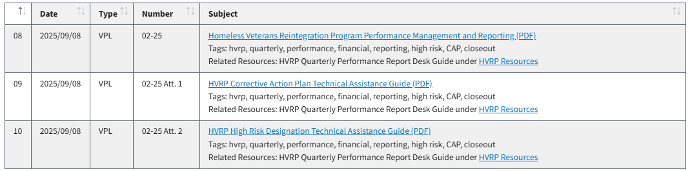
Requisitos de información financiera y de desempeño
VPL 02-25 y anexos 1: Guía de asistencia técnica para el plan de acciones correctivas y 2: Guía de asistencia técnica para la designación de alto riesgo

Slide 23
Requisitos de información financiera y de desempeño: desglose de la VPL
Las secciones de la VPL se desglosan por temas específicos que describen los requisitos que debe cumplir el beneficiario de la subvención en:
Gestión de registros (Sección V)
Informes de desempeño trimestrales (Sección VI)
Informes financieros trimestrales (Sección VII)
Fechas límite para la presentación de informes trimestrales (Sección VIII)
Gestión de riesgos del programa (Sección IX)
Informes al finalizar la subvención (Sección X)

Slide 24
Requisitos de información financiera y de desempeño– Informes de desempeño
Cada trimestre, los beneficiarios de las subvenciones deben presentar los informes de desempeño de VETS a través del Sistema de Informes de Beneficiarios de VETS (VGRS), que recopila datos del programa para comparar el desempeño real con los objetivos fijados. Estos informes detallan los hitos y logros más importantes, los retos a los que se ha tenido que hacer frente, las razones por las que no se han cumplido los indicadores de desempeño y las estrategias para corregir el bajo desempeño.
Trimestre | Fecha de cierre del trimestre | Fecha límite de presentación de solicitudes para los beneficiarios de la subvención | Revisión/Certificación de GOTR
1 y 5 | 30 de septiembre | 30 de octubre | 15 de noviembre
2 y 6 | 31 de diciembre | 30 de enero | 15 de febrero
3 y 7 | 31 de marzo | 30 de abril | 15 de mayo
4 y 8 | 30 de junio | 30 de julio | 15 de agosto

Slide 25
Requisitos de información financiera y de desempeño: informes financieros
Cada trimestre, los beneficiarios de las subvenciones deben presentar un informe de gastos según el principio de devengo mediante el Informe Financiero Federal (FFR) SF-425, que deben enviar electrónicamente a través del Sistema de Gestión de Pagos.
Se recomienda encarecidamente a los beneficiarios de las subvenciones que colaboren con su GOTR para realizar controles de calidad y recibir asistencia técnica antes de la fecha límite, con el fin de garantizar que los informes se presenten de forma precisa y puntual.
Trimestre | Fecha de cierre del trimestre | Fecha límite de presentación de solicitudes para los beneficiarios de la subvención | Revisión/Certificación de GOTR
1 | 30 de septiembre | 30 de octubre | 15 de noviembre
2 | 31 de diciembre | 30 de enero | 15 de febrero
3 | 31 de marzo | 30 de abril | 15 de mayo
4 | 30 de junio | 30 de julio | 15 de agosto

Slide 26
VPL 04-24: Enmiendas a la adjudicación del HVRP

Slide 27
Enmiendas a la adjudicación de HVRP:
¿Qué son?
Autorizaciones por escrito en forma de Notificación de adjudicación (NoA) emitidas por el responsable de subvenciones (GO) para cualquier modificación de la adjudicación de la subvención para la que VETS exija una aprobación previa a fin de que surta efecto.
Se presentan en GrantSolutions al menos 30 días antes de la fecha de entrada en vigor propuesta
Políticas y directrices vigentes aplicables de VETS sobre los requisitos para las enmiendas:
  VPL 04-24: Enmiendas a la adjudicación del HVRP
    Guía de asistencia técnica sobre enmiendas de las subvenciones del HVRP
    Guía práctica sobre formularios y documentos de enmiendas de subvenciones del HVRP
    La plantilla actual de la narrativa presupuestaria y el formulario de solicitud de cambio a las enmiendas de la subvención del HVRP se encuentra en la página web del HVRP, en la sección Documentos del programa.

Slide 28
Conexión con sesiones adicionales del PAC

Slide 29
Conexión con sesiones adicionales de la PAC (2)
Miércoles, 19 de agosto
  Revisión y análisis de los resultados de la auditoría del HVRP:
  Esta sesión tiene por objeto destacar las conclusiones más habituales observadas en auditorías anteriores del HVRP y ofrecer buenas prácticas para el seguimiento de las subvenciones y la gestión financiera.
  Sistema de gestión de pagos (PMS):
  En esta sesión, los beneficiarios de las subvenciones aprenderán a utilizar el sistema PMS para buscar, realizar el seguimiento, completar y presentar sus informes financieros federales trimestrales (FFR).
  GrantSolutions (GS) 101: En esta sesión se ofrecerá una visión general y una demostración en directo sobre cómo registrarse, navegar y utilizar la plataforma de gestión de subvenciones VETS para los beneficiarios de las mismas.
Jueves, 20 de agosto
Costos admisibles del HVRP y documentación sobre la gestión de casos: Un análisis más detallado sobre lo que puede cubrir el HVRP y qué documentación debe incluirse en el expediente del caso, de conformidad con la VPL 02-26.
Funciones y responsabilidades de los responsables de programas: En esta sesión se ofrecerá información sobre las funciones y responsabilidades de los responsables del programa HVRP.

Slide 30

Infórmate sobre
Familiarícese con:
Políticas y requisitos del HVRP
Información para beneficiarios en la página web del HVRP
Glosario de términos del HVRP

Slide 31
¿Alguna pregunta?
¿Qué otras preguntas tiene sobre la orientación clave en materia de políticas?

Slide 32
¡Gracias!

